Slide 1
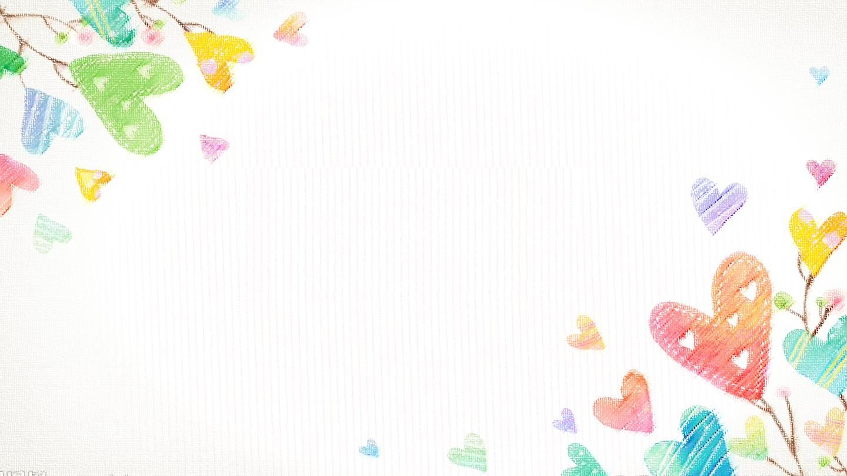




  Chào mừng các em
  đến với tiết Toán

Slide 2
CHỦ ĐỀ 5
LÀM QUEN VỚI HÌNH PHẲNG
BÀI 27:
THỰC HÀNH GẤP, CẮT GHÉP, XẾP HÌNH, VẼ ĐOẠN THẲNG

Slide 3
Toán
Bài 27: Thực hành gấp, cắt, ghép, xếp hình (tiết 1)

Slide 4
CHUẨN BỊ
1 tờ giấy hình chữ nhật, kéo,
thước kẻ, bút chì,

Slide 5
Hoạt động

Slide 6

1
Dùng một tờ giấy hình chữ nhật, gấp rồi cắt thành một hình vuông và một hình chữ nhật (theo mẫu).

Slide 7
2
Gấp rồi cắt một hình vuông thành 4 hình tam giác.

Slide 8
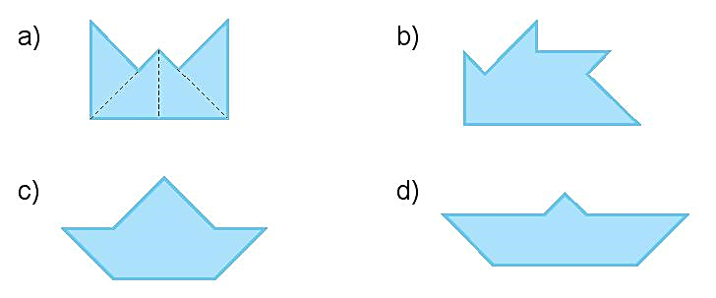
Dùng bốn hình tam giác vừa cắt được để xếp thành mỗi hình sau:

Slide 9
3
Cắt hình đã cho thành 2 phần để ghép lại được một hình vuông (theo mẫu).
Mẫu:
a)
b)

Slide 10
4
Hai hình nào ở cột bên trái ghép được hình ở cột bên phải?
a)
1
1
2
3

Slide 11
4
Hai hình nào ở cột bên trái ghép được hình ở cột bên phải?
b)
2
1
3

Slide 12
4. Dặn dò
- Vở BT TV làm bài 1, 2, 3, 4 tr 60
- Vở BT Toán làm bài 1, 2, 3, 4 tr 100 + 101
- Học thuộc lòng 6 dòng thơ cuối bài Mẹ
Chữ kí PH

Slide 13


Tạm biệt và hẹn gặp lại
các con vào những tiết học sau!

